Slide 1
Web前端基础—JS
程萌
2017-07-24
内部公开
Notes:
欢迎新同事加入公安事业部大家庭

Slide 2
自我介绍
Note名： 司龄：
目前工作：
农药：
程萌5
1年半
平安城市业务组-前端
大萌萌的小七

Slide 3
课程目的
掌握js基础
掌握简单的操作
感受es6
历史
语法
组成
DOM操作
BOM操作
let
const
结构赋值
Notes:
Es是什么，它跟js有什么关系？

Slide 4
目录
1
JS简介
2
JS基础
3
ES6新特性
Notes:
本节课程主要从以下3个方面给大家展开讲解
js的主要功能、js的历史、js的组成
2. 语法、变量、内置对象、运算符、流程控制语句、DOM、BOM
3. es6的新特性

Slide 5
1
JS简介

Slide 6
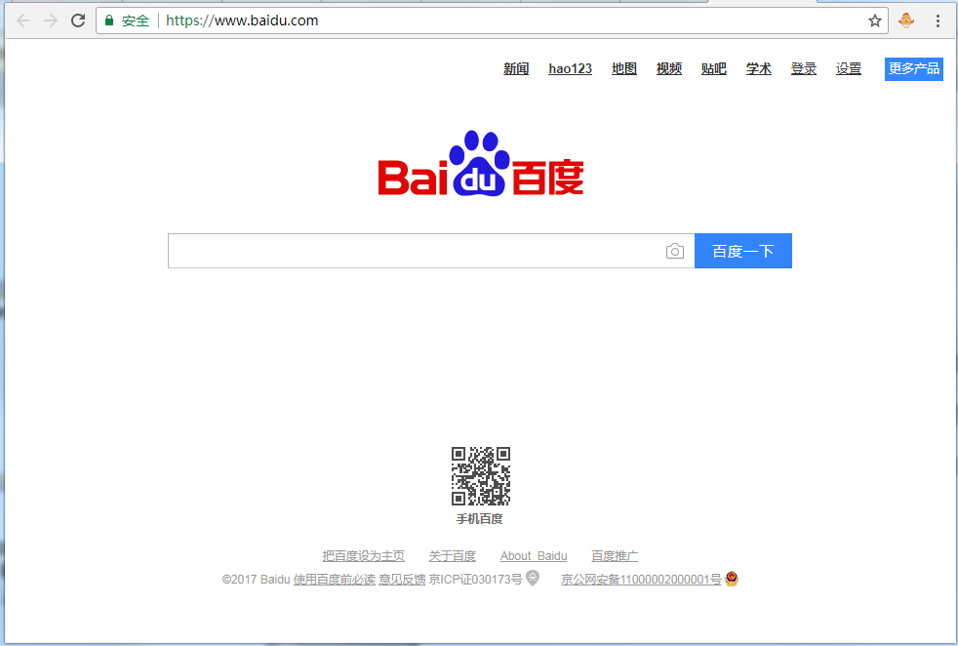
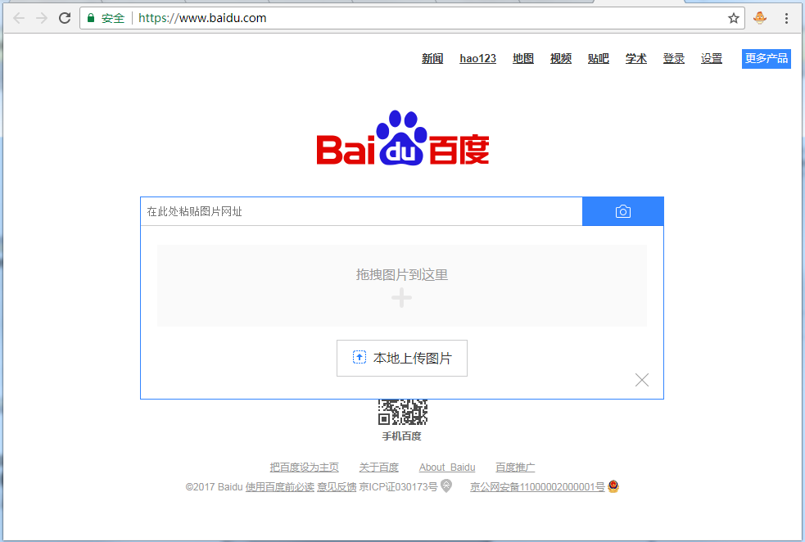
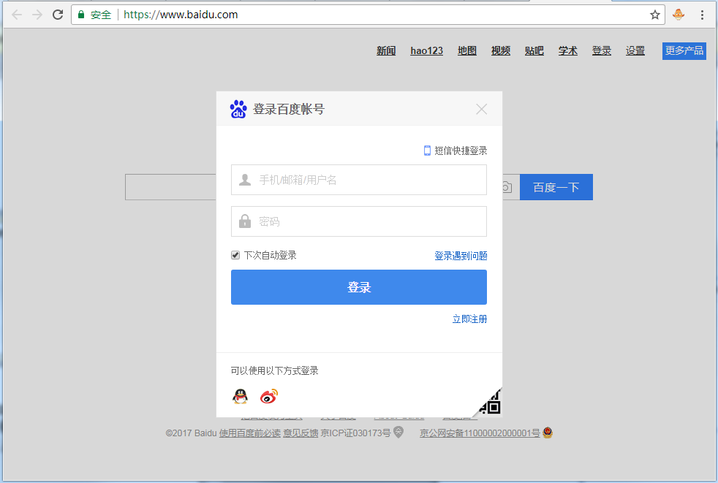
1
JavaScript 的功能
制作网页特效，加强网页的交互性
提供表单的前端验证
窗口动态操作，使网页更加活泼

Slide 7
2
简史
1
万维网上首次使用
脚本语言的标志
目的：解决
前端验证
标准化
CEnvi
LiveScript
JavaScript
JScript
ECMAScript
1992年
Nombas
1995年
Netscape
1996年
MicroSoft
1997年
欧洲计算机
制造商协会
(ECMA)

Slide 8
3
ECMAScript版本
1
对该标准第一次真正的修改，标志其成为一门真正的编程语言
ECMAScript
2015标准
ECMAScript
2016标准
3.1
5.0
5.1
6.0
1.0
2.0
3.0
7.0
1997
1998年
主要是编辑加工
1998年
1999年
原计划4.0版本因为跨度太大被废弃
2011年
2012年底，所有主流浏览器都支持
2015年
2016年

Slide 9
1
4
组成
翻译
解释器
最核心
ECMAScript
Document Object Model
操作HTML的能力
document
DOM
JavaScript
BOM
Browser Object Model
操作浏览器
window
Notes:
虽然js和es通常被人们来表达相同的含义，但是js的含义实际上比es中规定的要多得多
一个完整的JavaScript实现应由三个部分组成：
由ecma定义的es它与web浏览器没有依赖关系，而web浏览器也只是es实现的宿主环境之一
它只定义了这门语言的，
语法、类型、语句、关键字、保留字、操作符、对象等这些内容

Slide 10
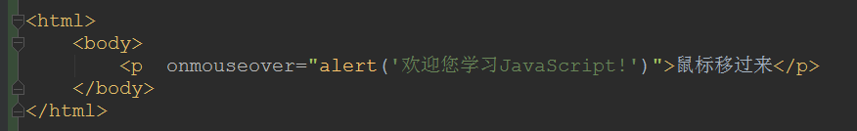

5
JavaScript 与 Html
1
在HTML标记中直接写入JavaScript代码
2
将JavaScript代码放入<script>…</script>标记符中
3
将代码独立存储为以 .js 为扩展名的文件，利用src属性将该文件引入
Notes:
Js一般是结合html页面来使用的
以下是js与html文件关联的三种方式

Slide 11
2
JS基础
Notes:
前面说到：它规定了这门语言的下列组成部分
语法，类型，语句，关键字，保留字，操作符，对象
下面逐一介绍

Slide 12
1
2
基础
语法特点
1
区分大小写
2
变量是弱类型
3
每行结尾的分号可有可无
4
注释与java、C等语言的注释相同
5
{}括号代表代码块

Slide 13
1
2
基础
变量
1
使用var运算符声明变量
2
无需明确类型，不一定要初始化
3
必须遵守的变量命名规则（避免使用关键字，保留字）
4
著名的变量命名规则(驼峰命名法)
5
变量声明不是必须的，但建议总是声明所有变量

Slide 14
2
基础
变量类型
number(NaN)
string
基本类型
boolean
变量
类型
null
undefined
date
object
文字
array
EegExp
function
Notes:
原始类型也叫基本类型，是简单的数据段，而引用类型是指那些可能由多个值构成的对象
基本类型按照值访问，引用类型按照引用访问
引用类型在赋值的时候，两个变量会同时变化
在其他程序设计语言中，引用类型通常叫做类
但是ecmascript中说了说明不存在类，在ecma-262中根本没有出现“类”这个词
Es中叫做对象定义，逻辑上等价于其他程序设计语言中的类
Ecmascript是松散类型，所以需要一种手段来检测
Symbol(es6中新定义的一种原始类型）

Slide 15
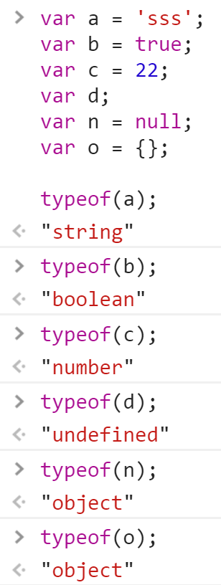
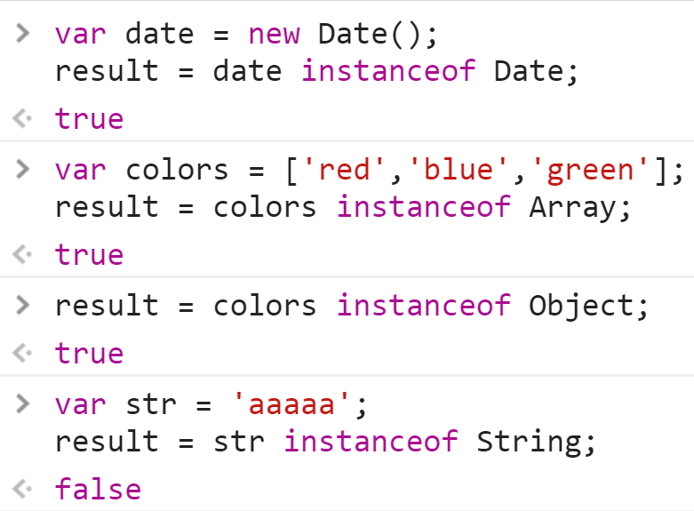
1
类型检测
基本数据类型检测： typeof操作符
引用数据类型检测： instanceof操作符
检测一个引用类型值和Object构造函数时
instanceof操作符会始终返回true
使用instanceof操作符检测基本类型的值，
会始终返回false
Notes:
首先typeof操作符就是负责提供这方面信息的操作符
对一个值使用typeof操作符可能返回下列某个字符串
要检测一个变量时是不是基本数据类型可以使用typeof操作符
但是在检测引用类型的时候，这个操作符用处不大，
通常我们并不是想知道某个值是对象
而是想知道他是什么类型的对象，因此ecmascript还提供了instanceof操作符
语法如上结果会返回true 或者 false
所有引用类型的值都是 object的实例，
基本类型不是对象

Slide 16
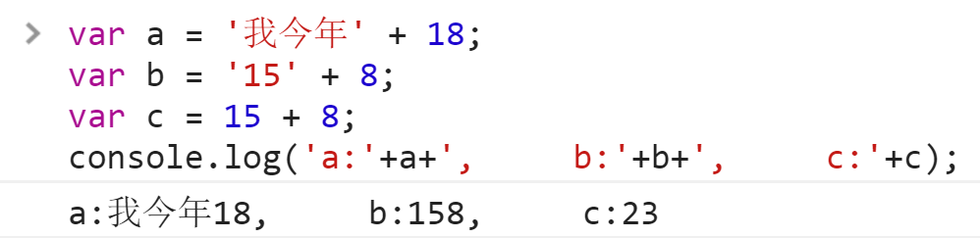
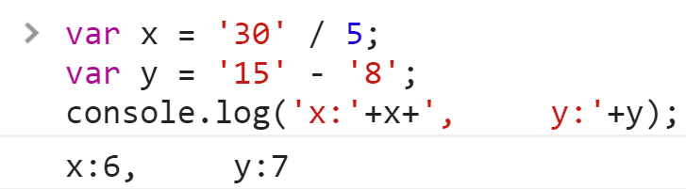
1
类型转换
如果表达式中用（+）运算符，且其中一个操作数为字符串，另一个操作数为数值时
JavaScript自动将数值转成字符串。
如果表达式中用了其它运算符，JavaScript自动将字符串转成数值。

Slide 17
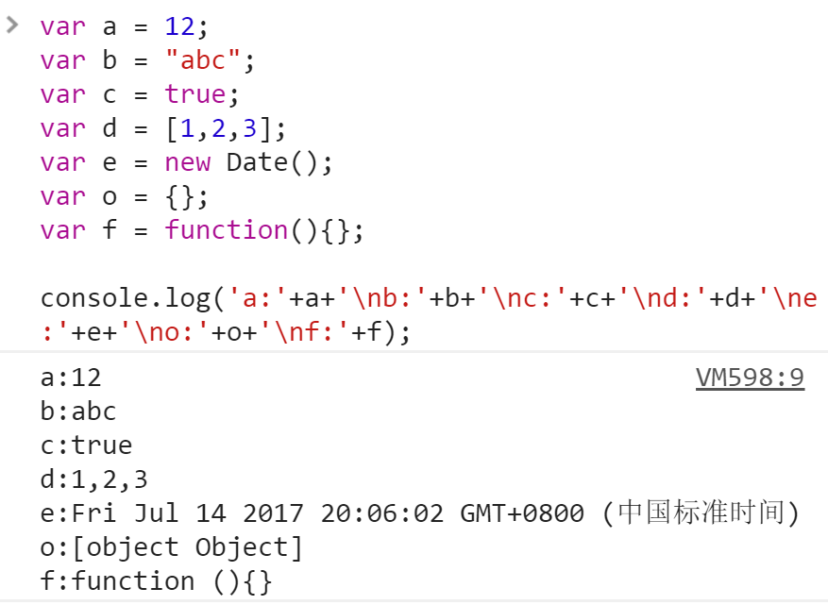
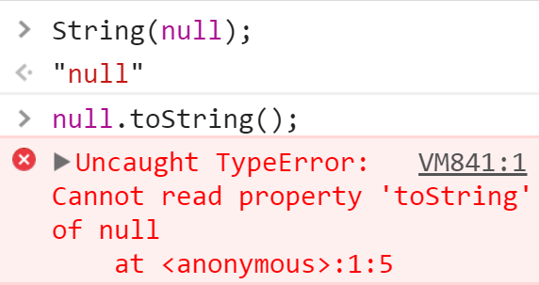
2
显示类型转换——转换成字符串
1
toString()
2
String()函数

Slide 18
3
显示类型转换——转换成数字
1
1
parseInt()、parseFloat()
对于字符串中的有效数字和数字字面量（ES6(0b，0)，0x）进行转换，有默认模式和基数模式
parseInt("12345red"); // 12345
parseInt("56.9"); // 56
parseInt("red"); // NaN
parseInt("10", 2); // 2 -10进制
parseInt("10", 8); // 8 -10进制
parseInt("10", 10); // 10 -10进制
parseInt("0xA"); // 10 -16进制
parseFloat()字符串必须以十进制形式表示浮点数
parseFloat("12345red");// 12345
parseFloat("0xA"); // 0 –不支持字面量
parseFloat("11.2"); // 11.2
parseFloat("11.22.33"); // 11.22
parseFloat("0102"); // 102
parseFloat("red"); // NaN
2
Number()函数
转换的是整个值，而不是部分
Number("true"); // NaN
Number("false"); // NaN
Number("null"); // NaN
Number("undefined"); // NaN
Number(new object()); // NaN
Number([1,2]); // NaN
Number(true); // 1
Number(false); // 0
Number(null)); // 0
Number(undefined); // NaN
Number("1.2"); // 1.2
Number("12"); // 12
Number("1.2.3"); // NaN

Slide 19
4
显示类型转换——转换成Boolean类型
1
1
Boolean()函数
当要转换的值是至少有一个字符的字符串、非 0 数字或对象时，Boolean() 函数将返回 true。
如果该值是空字符串、数字 0、undefined 或 null，它将返回 false。
可以用下面的代码测试 Boolean 型的强制类型转换：
var b1 = Boolean(""); //false - 空字符串
var b2 = Boolean("hello"); //true - 非空字符串
var b1 = Boolean(50); //true - 非零数字
var b1 = Boolean(null); //false - null
var b1 = Boolean(0); //false - 零
var b1 = Boolean(new object()); //true - 对象

Slide 20
1
2
基础
作用域
每个函数都有自己的执行环境
代码在一个环境中执行时会创建一个作用域链
内部环境可以通过作用域链来访问所有的外部环境变量
外部环境不能访问内部环境的变量
ECMAScript中没有块级作用域
Notes:
1.
2.所有使用var定义的变量都会被添加到最近的环境中，也就是最近的函数的局部环境
作用域链就是当你在使用一个变量的时候，从当前执行代码所在环境开始搜索定义该变量的标识符
如果找不到 就一级一级向外层执行环境回溯，知道找到标识符为止

Slide 21
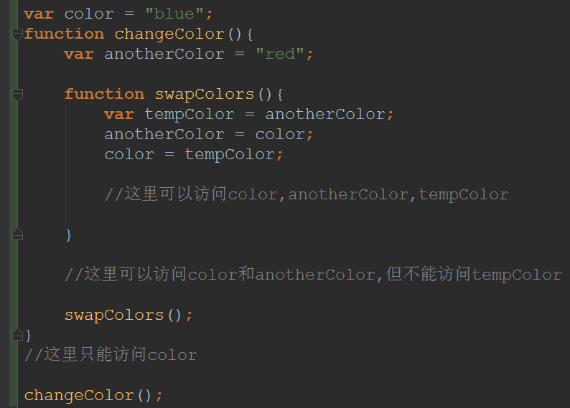
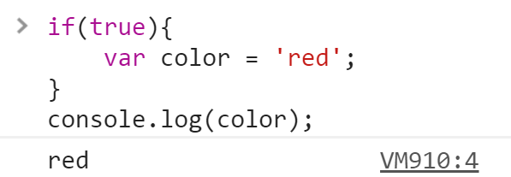
1
2
基础
作用域
Notes:
作用域链就是当你在使用一个变量的时候，从当前执行代码所在环境开始搜索定义该变量的标识符
如果找不到 就一级一级向外层执行环境回溯，知道找到标识符为止

Slide 22
1
2
基础
运算符
ECMAScript操作符的与众不同之处在于，他们能够适用于很多值
在应用于对象时，相应的操作符通常会调用对象的valueOf()，或者toString()方法，以便取的可以操作的值
Notes:
Ecmascript操作符的与众不同之处在于，他们能够适用于很多值，
在应用与对象时，相应的操作符通常会调用对象的valueOf（），或者toString()方法，以便取的可以操作的值

Slide 23
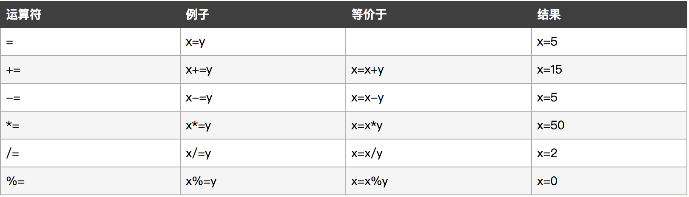
1
赋值运算符
1

Slide 24
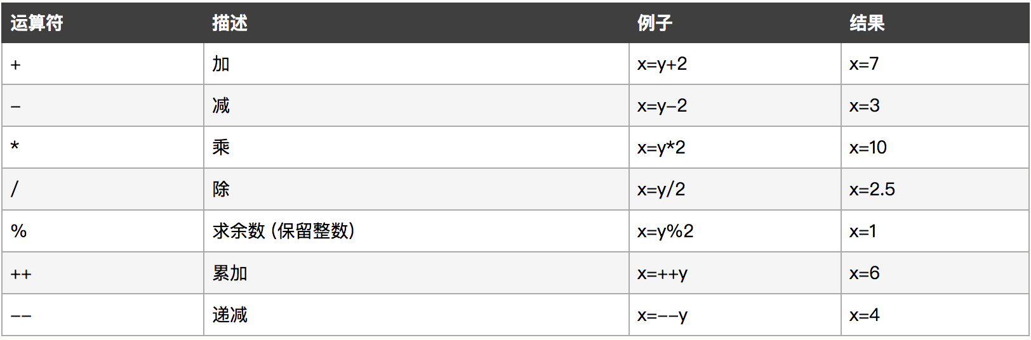
2
算数运算符
1

Slide 25
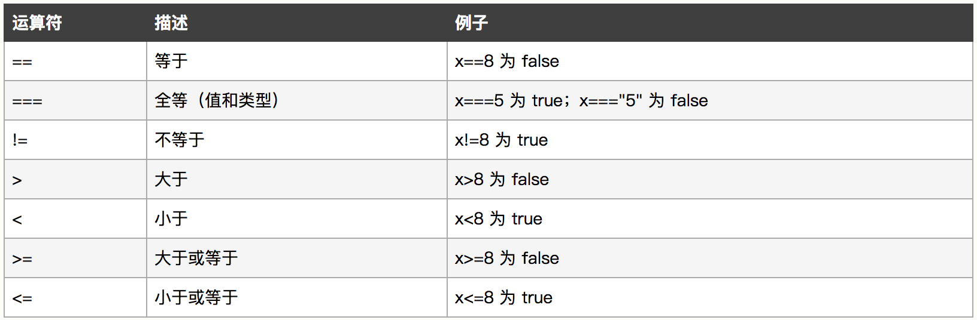
3
比较运算符
1

Slide 26
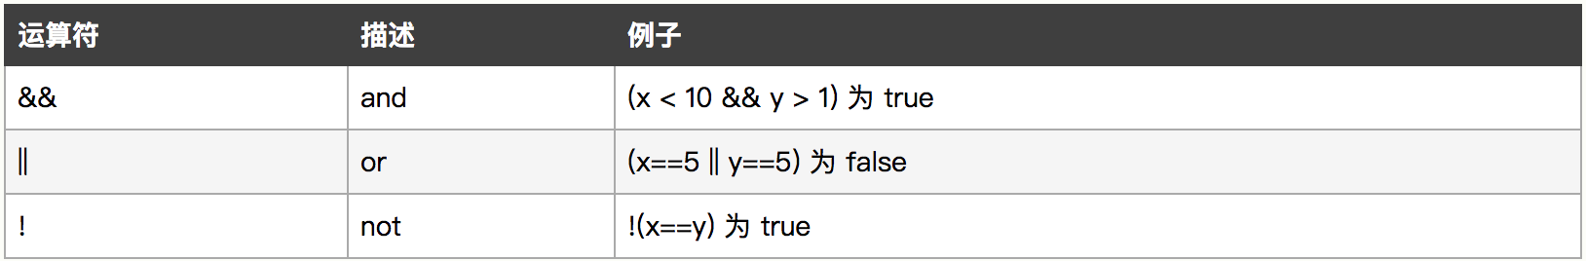
4
逻辑运算符
1

Slide 27
7
程序流程控制——条件语句
1
1
if 语句 - 只有当指定条件为 true 时，使用该语句来执行代码行
2
if...else 语句 - 当条件为 true 时执行代码，当条件为 false 时执行其他代码
3
if...else if....else 语句 - 使用该语句来选择多个代码块之一来执行
4
switch 语句 - 使用该语句来选择多个代码块之一来执
if (条件 1)
{
当条件 1 为 true 时执行的代码
}
else if (条件 2)
{
当条件 2 为 true 时执行的代码
}
else
{
当条件 1 和 条件 2 都不为 true 时执行的代码
}
switch(n)
{
case 1:
执行代码块 1
break;
case 2:
执行代码块 2
break;
default:
n 与 case 1 和 case 2 不同时执行的代码
}

Slide 28
7
程序流程控制——循环语句
1
1
for - 循环代码块一定的次数
2
for/in - 循环遍历对象的属性
3
while - 当指定的条件为 true 时循环指定的代码块
4
do/while - 同样当指定的条件为 true 时循环指定的代码块
for (语句 1; 语句 2; 语句 3)
{
被执行的代码块
}
语句 1 在循环（代码块）开始前执行
语句 2 定义运行循环（代码块）的条件
语句 3 在循环（代码块）已被执行之后执行
for (item in object)
{
被执行的代码块
}
while (条件)
{
需要执行的代码
}
do
{
需要执行的代码
}
while (条件);

Slide 29
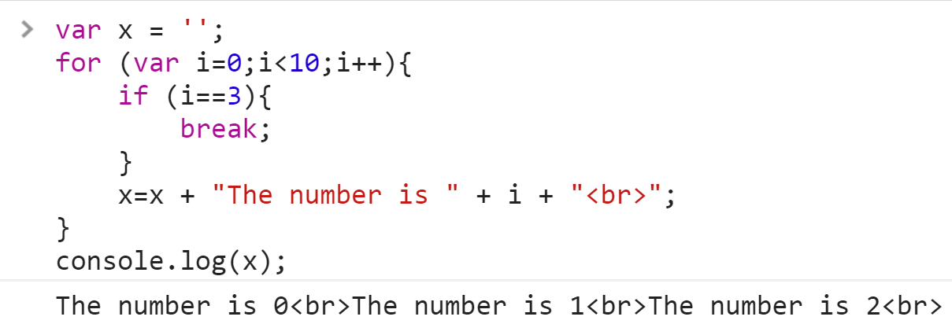
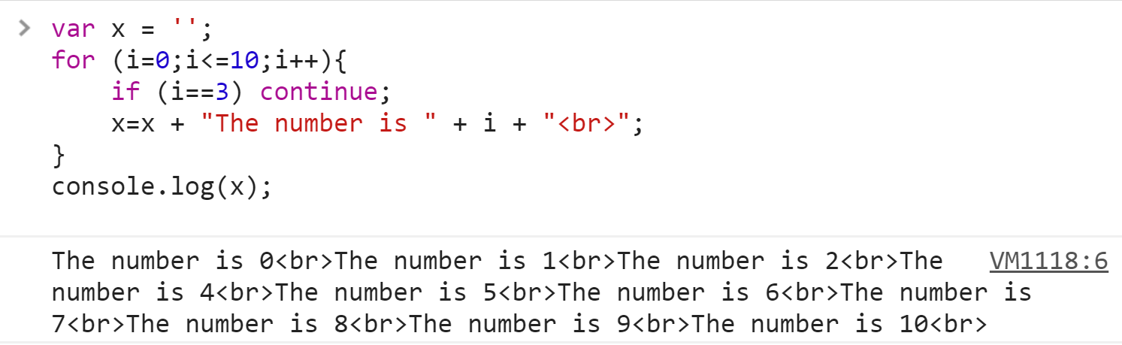
7
程序流程控制——break和continue语句
1
1
break 语句跳出循环后，会继续执行该循环之后的代码（如果有的话）
2
continue 语句中断循环中的迭代，如果出现了指定的条件，然后继续循环中的下一个迭代

Slide 30
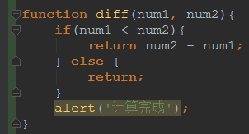

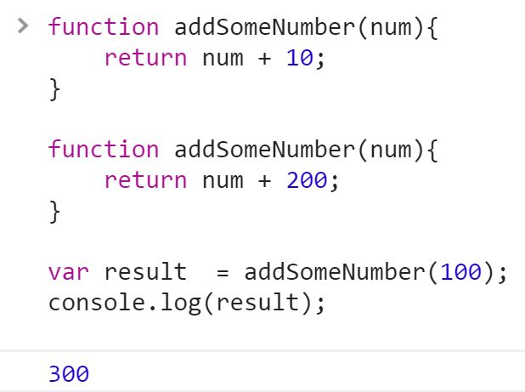
2
基础
函数
使用function关键字来声明函数
定义函数时不必指定返回值
任何函数任何时候都可以通过return 来实现返回值
执行完return语句之后停止并立即退出
一个函数可以有多个return语句
return 语句也可以不带有任何返回值
通过函数名调用，后面用圆括号加上参数
ECMAScrip函数没有重载
Notes:
5.推荐做法是要么始终都返回一个值，要么永远都不返回值。
否则如果有时候有返回值有时候没有，会给代码调试带来很大的不便。
7.其他语言中（JAVA）,可以为一个函数编写两个定义，只要这两个定义的签名（接收的参数的类型和数量）不同就可以
而ecmascript函数没有签名特性，所以没有重载
如果定义两个名字相同的函数，最后定义的函数会覆盖前面的定义

Slide 31
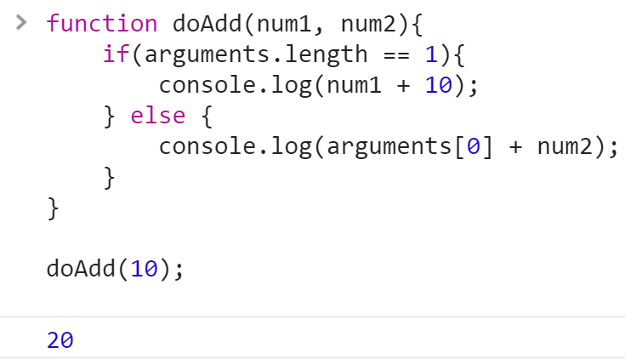
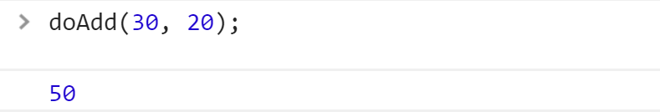
2
基础
函数
理解参数
不介意传递参数的个数，类型
ECMAScript中的参数在内部是一个数组表示的
通过arguments对象 可以访问参数数组
没有传递至的命名参数将自动 被赋予undefined值，
这里可能会导致一些错误
Notes:
与大多数其他语言中函数的参数有所不同
1.即便你定义函数接收2个参数，但是在调用的时候也未必要传递2个参数，传一个，三个甚至不传都可以
之所以这样，原因是ecmascript中的参数在内部是一个数组表示的，
在函数题里面可以通过arguments对象来访问这个数组，从而获取传递给函数的每一个参数
Arguments不是数组的实例，只是跟数组类似，可以用数字角标访问每一个元素，可以用length属性获取参数个数
开发人员可以利用这一点让函数接收任意个参数分别实现适当功能
虽然这个特性算不上完美的重载，但是也足够弥补ecmascript的这一缺憾了

Slide 32
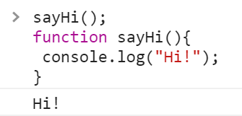


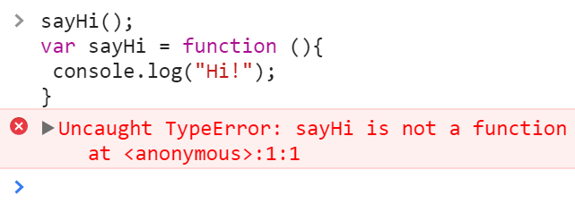
2
基础
函数表达式
函数声明
函数声明重要特征：函数声明提升
函数表达式
Notes:
函数表达式是函数声明的另外一种方式
要先声明再使用

Slide 33

Let’s take a break
课间休息
Notes:
课间休息一下

Slide 34
1
2
基础
DOM
DOM视图
DOM事件
DOM样式
DOM遍历
同一方式加载和保存文档，增加文档验证方法
IE4和Netscape4中支持的DHTML
目标：如何映射基于XML的文档结构
DOM0
DOM1
DOM2
DOM3

Slide 35
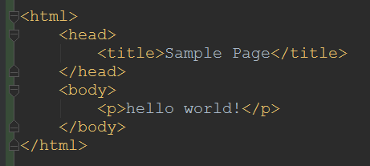
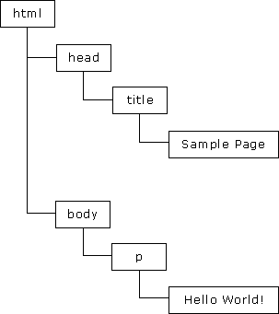
1
DOM
document
DOM（文档对象模型）是 HTML 的应用程序接口（API）
Notes:
DOM（文档对象模型）是 用于HTML 的应用程序接口（API）。
DOM 将把整个页面规划成由节点层级构成的文档。
HTML 页面的每个部分都是一个节点的衍生物，这些节点又包含着不同类型的数据。比如下面的 HTML 页面：
DOM 通过创建树来表示文档，从而使开发者对文档的内容和结构具有空前的控制力。
用 DOM API 可以轻松地删除、添加和替换节点

Slide 36
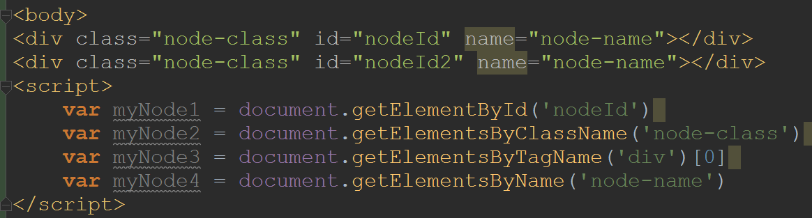
1
获取DOM元素
1
可通过Id、class、 标签、 name属性值 来获取元素

Slide 37
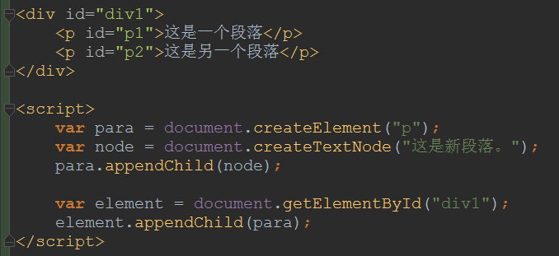
2
创建节点
1
1
创建节点
如需向 HTML DOM 添加新元素，您必须首先创建该元素（元素节点），
然后向一个已存在的元素追加该元素。

Slide 38
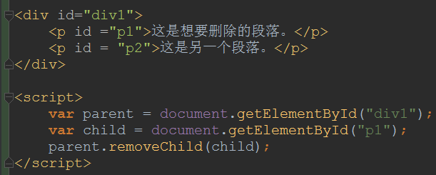
3
删除节点
1
2
删除节点
如需删除 HTML 元素，您必须首先获得该元素的父元素：

Slide 39
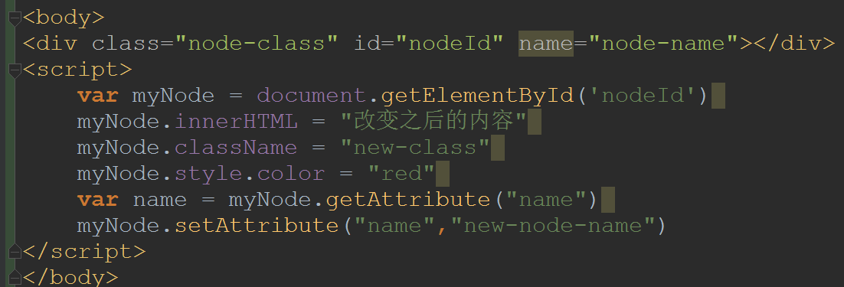
4
改变DOM
1
Notes:
在 JavaScript 中，document.write() 可用于直接向 HTML 输出流写内容。
提示：绝不要使用在文档加载之后使用 document.write()。这会覆盖该文档
改变html内容最简单的方法

Slide 40
5
DOM 事件
事件类型一览表：https://developer.mozilla.org/zh-CN/docs/Web/Events
1
HTML 常见事件:
事件 | 动作 | 事件 | 动作
Abort | 中止正在加载的对象 | Unload | 关闭当前网页
Blur | 失去焦点 | MouseDown | 按下鼠标左键
Focus | 获取焦点 | MouseMove | 移动鼠标指针
Change | 改变对象的值 | MouseOut | 鼠标指针离开某对象
Click | 在对象上单击鼠标 | MouseOver | 鼠标指针悬停于某对象之上
DblClick | 在对象上双击鼠标 | MouseUp | 放开鼠标左键
KeyDown | 按下键盘上的任意键的瞬间 | Move | 窗口被移动时
KeyPress | 按下键盘上的任意键时 | Resize | 窗口大小被改变
KeyUp | 某键被按下后弹起来的瞬间 | Reset | 单击表单上的Reset按钮
Load | 浏览器读入文件时 | Submit | 单击表单上的Submit按钮
Notes:
HTML DOM 使 JavaScript 有能力对 HTML 事件做出反应。

Slide 41
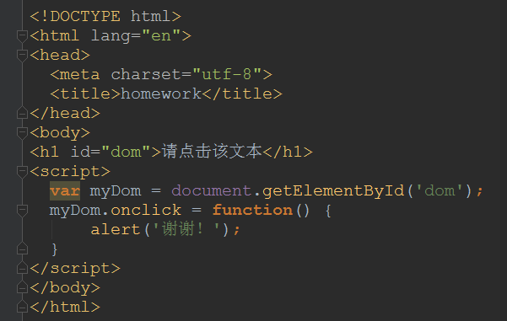
5
DOM 事件
1
Notes:
HTML DOM 使 JavaScript 有能力对 HTML 事件做出反应。
DOM0级绑定事件的2种方式：
在dom中嵌入js代码；this指向window
在js中查找节点绑定事件；this指向触发事件的dom节点
解除事件的时候，只需要再注册一次，把值设置成null
多次注册时，最后一次注册生效

Slide 42
1
2
基础
事件流
页面接收事件的顺序
事件冒泡流
&
事件捕获流
Notes:
想象在一张纸上画一个同心圆，如果你把手指放在同心圆上，那么你的手指指向的不是一个圆，而是所有的圆
同样的，如果你单击了某个按钮，浏览器会认为单击事件不仅仅发生在按钮上，你也单击了按钮的容器甚至整个页面
事件流描述的就是页面接收事件的顺序
但是有意思的是IE4和netscape4居然提出了几乎完全相反的事件流概念
ie的是事件冒泡流
Netscape是事件捕获流

Slide 43
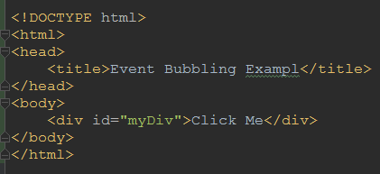
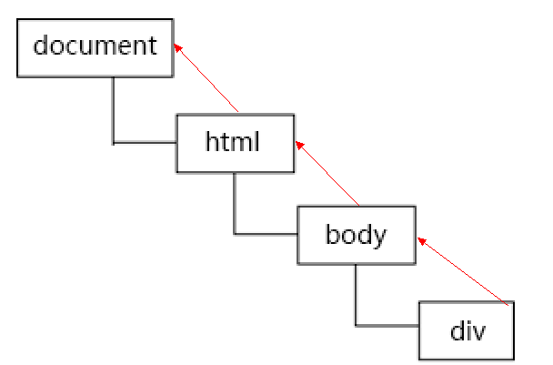
1
事件冒泡
1
事件开始时间由最具体的元素接收，然后逐级向上传播到较为不具体的节点

Slide 44
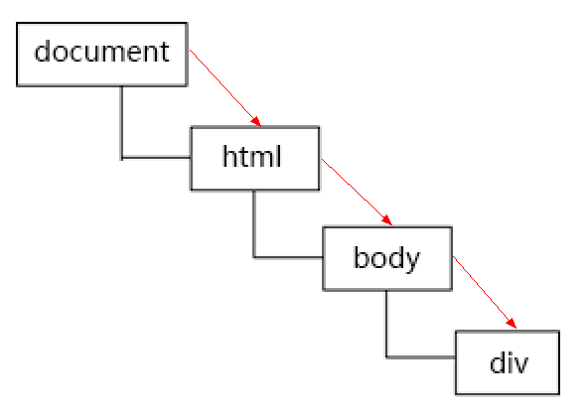
2
事件捕获
1
不太具体的节点应该更早接收到事件，而最具体的节点应该最后接收到事件

Slide 45
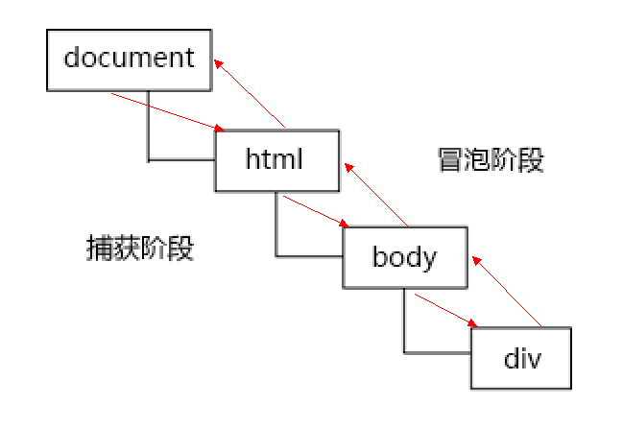
3
DOM2级事件流
1
DOM2级 事件包含三个阶段：事件捕获阶段、处于目标阶段、事件冒泡阶段
Notes:
DOM2级 事件包含三个阶段：事件捕获阶段、处于目标阶段、事件冒泡阶段
这样能够为截获事件提供机会，然后实际目标接收事件，最后的冒泡阶段才对事件作出响应
值得一提的是，及时DOM2级事件规范明确要求捕获阶段不会涉及事件，
但是像IE9,safari,chrome,firefox.和opera9.5+都会在捕获阶段触发事件对象上的事件
结果就是有2个机会在目标对象上操作事件
还值得一提的是，不是所有的事件都是冒泡事件，
像元素的失去焦点blur，获得焦点focus
大家可以课后自行百度
所以在事件绑定的方式其实还有一种

Slide 46
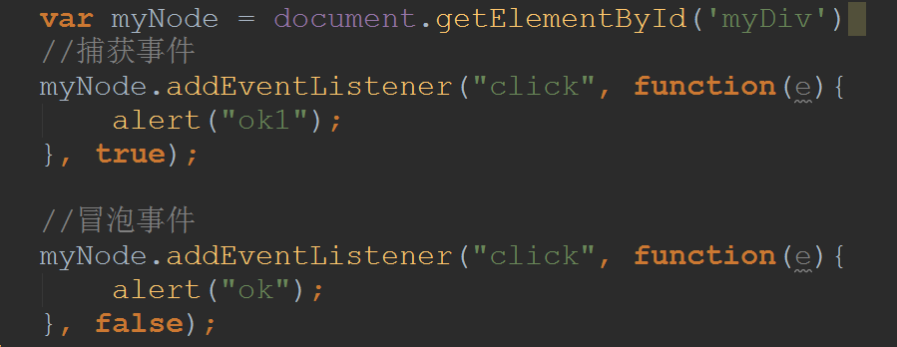
4
DOM2级事件绑定
1
注册：addEventListener (type, handler, boolean)
解除：removeEventListener (type, handler, boolean)
Ie8及以下版本对应：attachEvent(type,handler)和detachEvent(type,handler)
http://www.cnblogs.com/iyangyuan/p/4190773.html

Slide 47
2
基础
BOM
浏览器对象模型 (BOM)
浏览器对象模型 (BOM) 使 JavaScript 有能力与浏览器“对话”。
浏览器对象模型（Browser Object Model）尚无正式标准。
由于现代浏览器已经（几乎）实现了 JavaScript 交互性方面的相同方法和属性，因此常被认为是 BOM 的方法和属性。
Window 对象
所有浏览器都支持 window 对象。
所有 JavaScript 全局对象、函数以及变量均自动成为 window 对象的成员。
全局变量是 window 对象的属性。
全局函数是 window 对象的方法。
甚至 HTML DOM 的 document 也是 window 对象的属性之一：
window.document.getElementById("header");
与此相同：
document.getElementById("header");

Slide 48
常用对象
警告框: alert()
确认框: confirm()
提示框: prompt()
popup
alert
包含有关用户屏幕的信息
screen
保存当前页面的地址 (url)信息
hash, hostname, port, href
reload(), replace()
包含有关浏览器的信息
名称: appName
版本: appVersion
location
window
navigator
保存浏览器的历史
go(),back(),forward()
history
cookies
cookie 用来识别用户。
Notes:
Screen在编程中用处不大，基本上只用来表明客户端的能力，比如说浏览器窗口外部的显示器宽度、高度
每个浏览器对象都包含着不同的属性
Location被认为是最有用的BOM对象之一，它提供了与当前窗口中加载的文档有关的信息，还提供了一些导航功能
通过将href/hash/search/hostname/pathname/post等等属性设置为新值来改变URL，
这里面除了hash这个属性，每次修改属性，都会以新的URL重新加载
Rload()方法重新加载当前页
用replace（）方法重新定向网页但是不会产生浏览记录
History对象来保存用户上网的历史记录
出于安全的考虑，开发人员无法得知用户浏览过的URL，但是 ，借用history对象可以在不知道实际URL的情况下
Back（）实现后退和forwad()前进
类似于点击浏览器的前进后退一样
还有go()方法传递一个字符串参数，此时浏览器会跳转到历史记录中包含该字符串的第一个位置，可能后退，有可能前进
如果没有什么也不做
Length属性保存历史记录长度
popupalert可以在 JavaScript 中创建三种消息框：警告框、确认框、提示框(用于提示用户输入一些文本)
Navigator对象是识别客户端浏览器的事实标准
浏览器名称，浏览器的版本
Cookie
cookie 是存储于访问者的计算机中的变量，

Slide 49
3
ES6新特性
Notes:
前面介绍过，es是标准，js是实现，其实大家知道这么一个概念就行了，在真正的生产过程中，我们不用区分的那么清楚，es就是js，那es6是js的下一个版本
现在各大浏览器也正在全力去支持es6，因为首先它强大、其次它严谨、而且还简洁
相信大家在使用过es6之后，不会再想返回到es5的那种状态去了
以后写js全部用es6去写，因为它确实很好用
写一行代码相当于写2行代码，而且还更加严谨，这个谁不喜欢
Q:比较新，对于旧的浏览器的支持可能不是很好，有兼容问题？
A:兼容问题肯定存在，但是我们有解决方案：使用工具去编译成es5语法
写的时候是es6,跑的时候是es5,所以这个也不是问题
所以说es6非常值得大家去学习

Slide 50
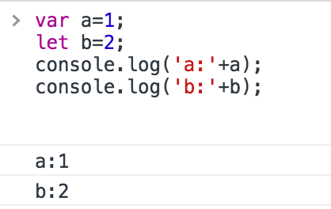
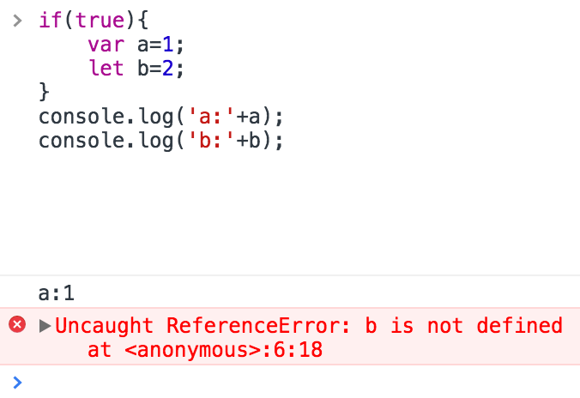
5
ES6
let命令
例1：
例2：
let是一种新的变量申明方式
它和var是一个功能
但是它们对域的看法不一样
Notes:
let是一种新的变量申明方式，它和var是一个功能，
演示例1；
演示例2；
例2是怎么回事呢？
var和let都是用来定义变量，但是他们对域的看法不同

Slide 51
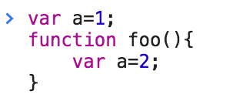
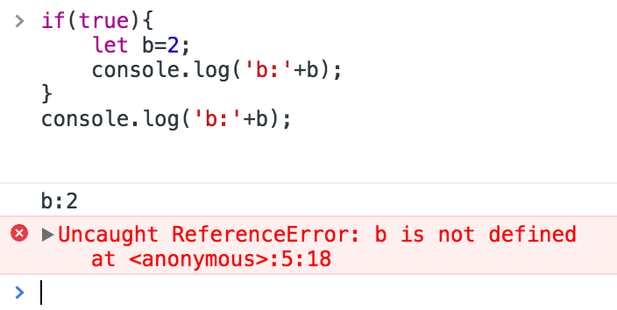
5
ES6
let命令
例3：
例4：
var只存在两种域:
全局变量
局部变量（函数作用域）
而let只要遇到代码块，
它就存在一个域

Slide 52
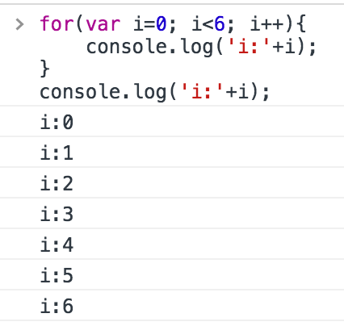
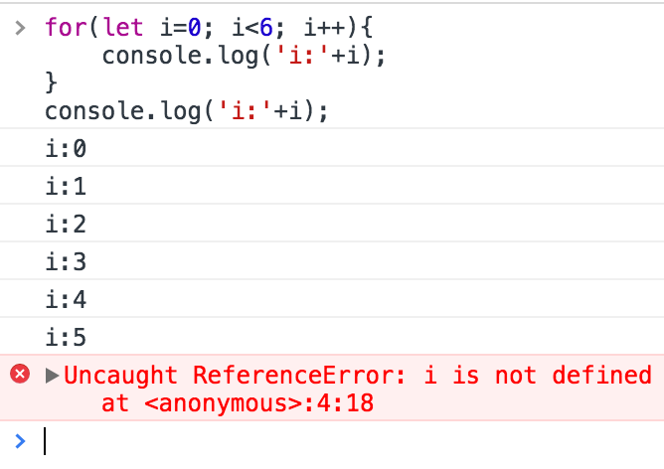
5
ES6
let命令
例5：
例6：
跳出循环之后的变量 i ，并没有被销毁
而let，出了代码块就被销毁，
更加安全
Notes:
let也可以用在for语句里面
演示例5：
这个时候其实一般情况下我们已经不需要i这个变量了，所以这里就可以表现出var的一个弊端
用let的话就没有这个问题，出了代码块就被销毁了，这样就更加安全
将var换成let，在外面会发现报错，虽然报错，但是更加安全，感受到疼痛要比感受不到疼痛（危机）要好，至少知道危机在哪里
这个是let的用法之一

Slide 53
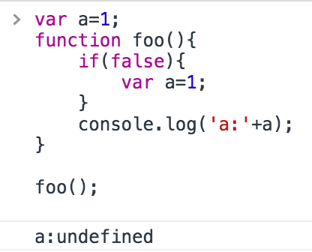
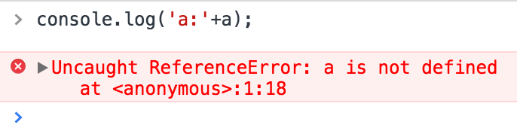
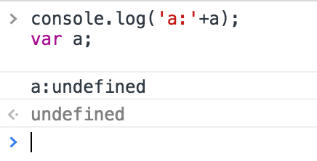
5
ES6
let命令
例7：
例8：
var变量的使用常常产生一些令人以外的结果
变量提升：

Slide 54
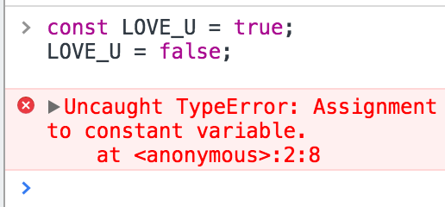
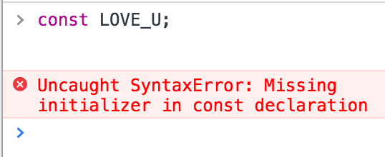
5
ES6
const命令
例1：
例2：
常量一经定义，在程序运行过程中，无法改变
声明常量的同时，
必须给它赋值

Slide 55
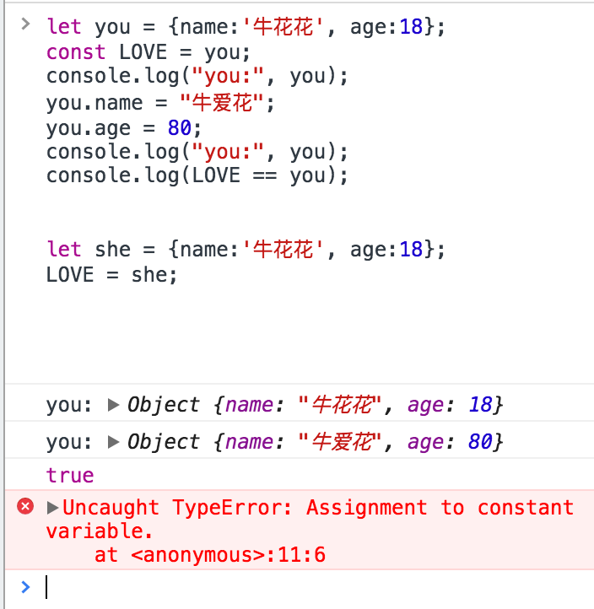
5
ES6
const命令
例3：
const可以用来声明对象
声明之后不能更换值
但是所指对象的属性可以被改变
与let拥有相同的块级作用域

Slide 56

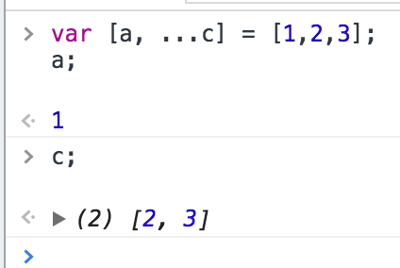

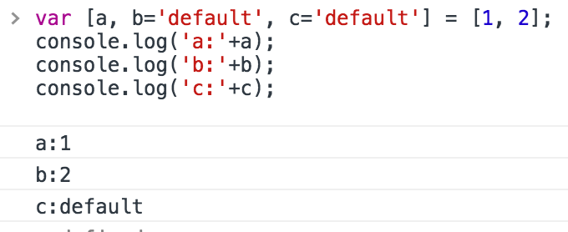

5
ES6
变量的解构赋值（数组）
es5
…运算符
es6
指定默认值
跳着赋值

Slide 57


5
ES6
变量的解构赋值（对象）
根据名称寻找相应属性，找不到的返回undefined
不关心顺序
用冒号操作符重命名
能解构复杂对象

Slide 58
THANK YOU！

Slide 59
❀在线资料❀
W3School：
http://www.w3school.com.cn/b.asp
极客学院：
http://wiki.jikexueyuan.com/project/javascript-core/
http://wiki.jikexueyuan.com/project/javascript/
菜鸟教程:
http://www.runoob.com/js/js-tutorial.html
网易云课堂
http://study.163.com/category/javascript
慕课网
http://www.imooc.com/course/list?c=javascript

Slide 60

课后习题

Slide 61



Slide 62
 | 输入性校验 |  |  | 正确性校验
 | 必填 | 长度 | 特殊字符限制
userName | yes | 4-8 | \\\/:*?\"<|'%>\& | admin
password | yes | 4-8 | \\\/:*?\"<|'%>\& | hik123
userName | 请输入用户名 | 请输入4-8位用户名 | 输入不能带有特殊字符\\\/:*?\"<|'%>\& | 用户名或者密码错误
password | 请输入密码 | 请输入4-8位密码
按照以上顺序从左至右执行校验
最终校验结果使用弹框显示：登录成功
三门课共同提交一份代码。
时长：一周。
邮件发给三门课的讲师。
本课讲师邮箱：
chengmeng5@hikvision.com.cn

